Slide 1
인턴 간담회 발표
작성자: 품질보증 1팀 신희민 인턴

Slide 2
CONTENTS
자기 소개
부서 소개
업무 현황 공유
목표 및 기대하는 바

Slide 3
1. 자기 소개
이름 : 신희민
소속 : 품질보증 1팀
입사일 : 2024.07.01 (현재 4개월 차)
팀 내 역할 : 테스트 엔지니어 (TE)

Slide 4
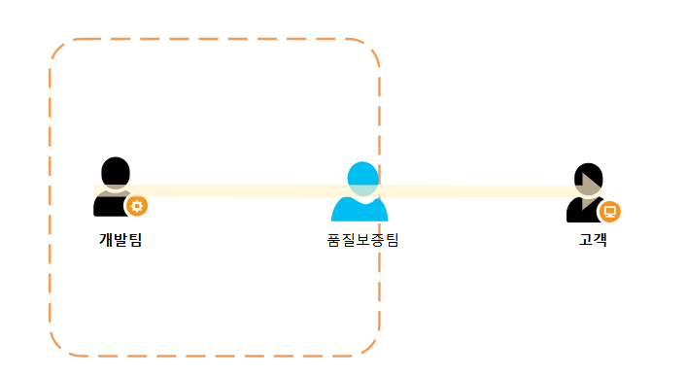
2. 부서 소개
품질보증 1팀 : QC & QA 업무 수행
신규로 개발 또는 수정된 기능에 대해 테스트 수행
최종적인 제품 품질 평가 및 릴리즈 여부 결정
특징
1) 여러 부서와의 협업
EX) 제품별 개발팀, 품질보증 2팀 (인증)팀, 사업팀 (방화벽사업실, 해외 사업팀) , TS 팀 등
2) 전체 제품에 대한 이해
: TMS, ONE, RMS, NGFW, BD1 등

Slide 5
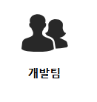
2. 부서 소개
업무 절차
테스트 요청 기안 → 진입 테스트 → 테스트 설계 → 테스트 수행 → 테스트 종료 및 평가 → 릴리즈
수정 요청 (Redmine에 등록)
결함 발생
수정 후 전달
요구사항 반영 확인
테스트 베이시스 (UT/IT 테스트 내역)
스모크 테스트 (설치 및 필수 가능 수행)
테스트 케이스 실행
Fail
수정 확인 및
평가 조건에 반영
테스트 환경 구성
TC 작성 및 리뷰
‘SW 테스트 판정 기준에 따라 Pass/Fail 결정
릴리즈 노트 작성
NAS/TSS 패키지 업로드

Slide 6
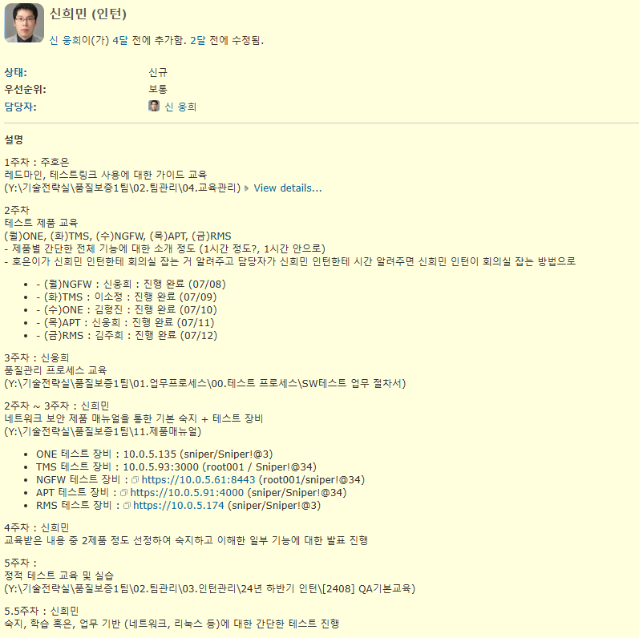
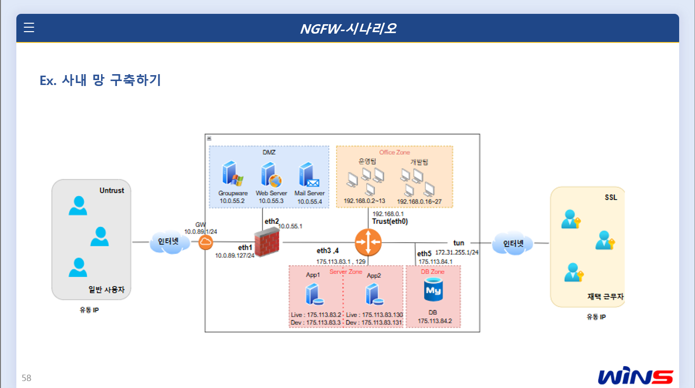
3. 업무 현황 공유 - 7월
테스트 업무 및 제품 숙지
테스트 업무 교육 및 기초 CS 지식 테스트
제품 실습 내용 기반 발표

Slide 7
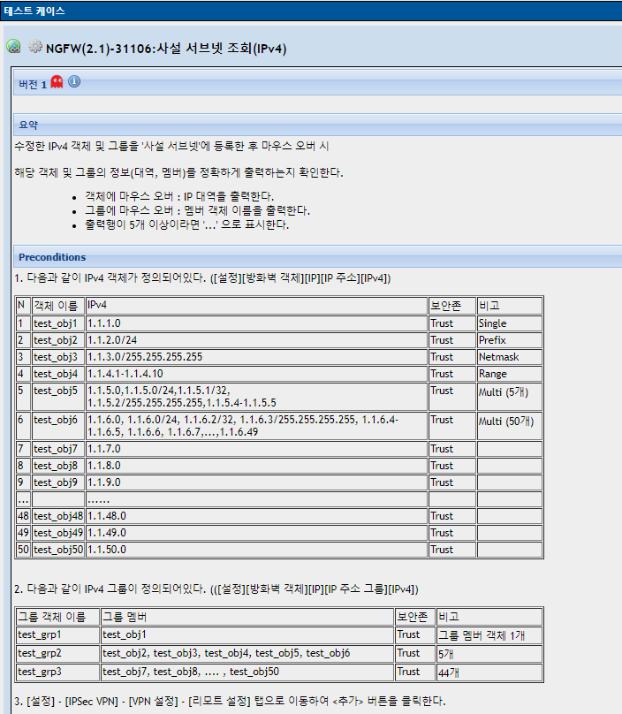
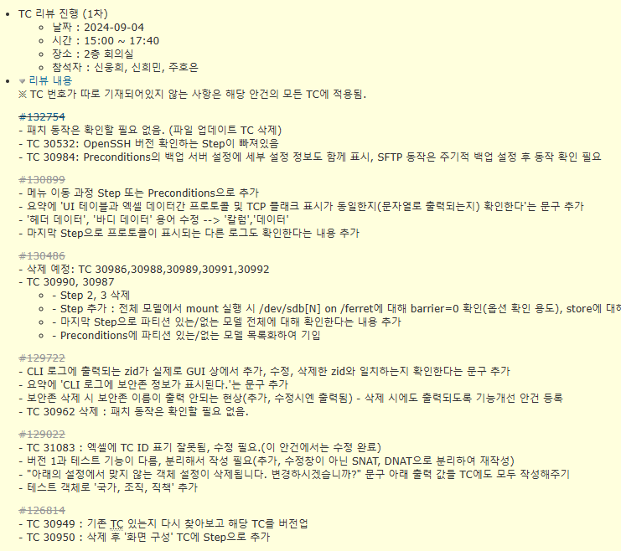
3. 업무 현황 공유 - 8월
NGFW (V 2.1.6.0) 테스트
‘테스트 설계’ 단계 투입
→ TC 작성 및 리뷰

Slide 8
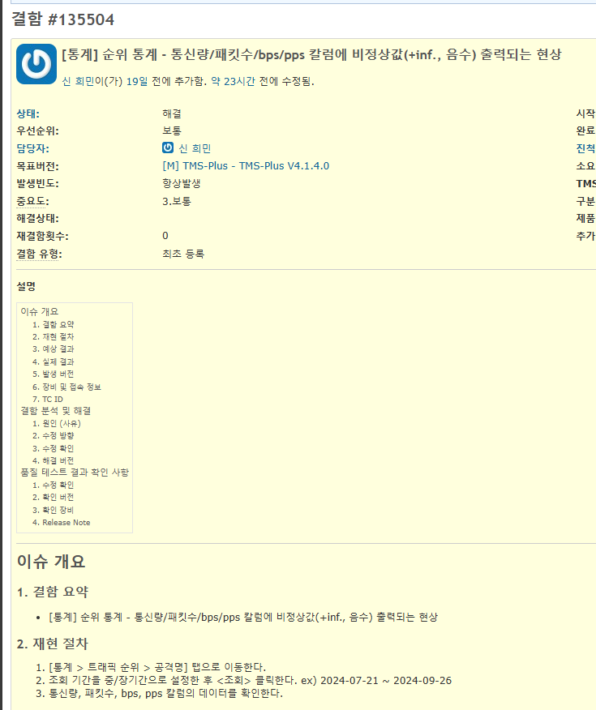
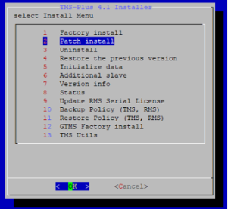
3. 업무 현황 공유 - 9월 ~ 현재
TMS (V 4.1.4.0) 테스트
‘진입 테스트’ 단계부터 투입
환경 구성 : CentOS, RockyOS 설치 및 패치
체크리스트 형식으로 테스트 실행 중
(결함 등록 및 모니터링)

Slide 9
4. 목표 및 기대하는 바
목표
계측기를 활용한 비 기능 테스트 도입
파이썬 스크립트 기반 테스트 자동화

Slide 10
THANK YOU

